Slide 1
PROGETTI E ALTERNANZA SCUOLA LAVORO corso Socio Sanitario Servizi per la sanità e l’assistenza sociale

Slide 2
PROGETTI D’ISTITUTO
Con il supporto di docenti d’istituto si consolida il Saper fare

Slide 3
I MERCATINI DI NATALE
Gli studenti delle classi prime realizzano degli oggetti natalizi da vendere all’interno dell’Istituto.
Il ricavato è destinato alla beneficienza e / o ad acquisto di materiale per il corso

Slide 4
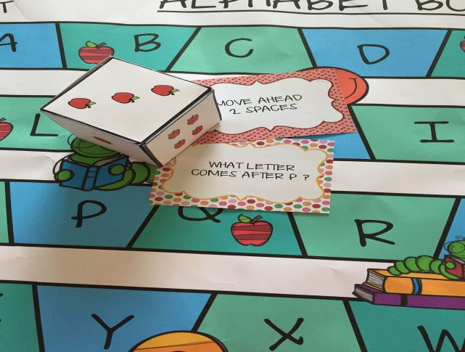
SPELLING BEE
Progetto di lingua inglese rivolto alle classi prime che comprende la visione del film in lingua originale “Akeelah and the Bee” con relative riflessioni sulle tematiche dei film, e una gara finale nel mese di maggio tra gli studenti delle classi.

Slide 5
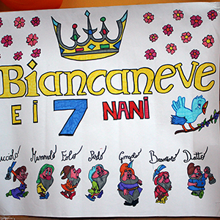
CREATTIVAMENTE
Attraverso attività di laboratorio, gli studenti delle classi seconde organizzano una giornata di intrattenimento per gli alunni delle scuole primarie e/o della scuola secondaria di primo grado, proponendo attività ludico-espressive: rappresentazione teatrale, giochi, canzoni

Slide 6
Già forte della rete scuola - enti e scuola -strutture del territorio, coerentemente con la Legge n. 107/2015 che ha ribadito l’importanza di affiancare al sapere il saper fare e nel rispetto di una metodologia didattica innovativa che alterna momenti di formazione in aula ed in azienda, l’Istituto Bazoli-Polo ha intensificato i rapporti della scuola con il territorio, con il mondo produttivo e dei servizi.

Slide 7
SERVIZI PER LA SANITÀ E L’ASSISTENZA SOCIALE: A PARTIRE DAL SECONDO ANNO DI CORSO
CORSO SOCIO SANITARIO:
TERZO E QUARTO ANNO DI CORSO

Slide 8
Alternanza interna: Nasce dalla collaborazione con enti del territorio o su iniziativa dell’Istituto. Alternanza esterna: Permette di coniugare le competenze acquisite in ambito scolastico con la tipologia dei servizi socio-santari
ALTERNANZA INTERNA
ALTERNANZA ESTERNA

Slide 9
INCONTRI FORMATIVI E CONFERENZE
Momento che ha una duplice valenza: formativa ed informativa.
Gli incontri, propedeutici al percorso di ASL, sono tenuti da:
- Referenti del C.A.G. e Punto Giovani di Desenzano
- Coordinatrice asili nido per la Cooperativa Elefanti Volanti e la Coordinatrice del Nido Pollicino di Desenzano d/G
- Educatore della R.S.A. “Fondazione Sant’Angela Merici” di Desenzano;
- Educatore dell'ANFFAS;
- Operatori socio-sanitari del R.E.M.S di Castiglione
- Professionisti ASST del Garda

Slide 10
ALTERNANZA INTERNA

Slide 11
PROGETTO PILOTA: FORMAZIONE ALTERNANZA IN SERVIZI SOCIO SANITARI
In collaborazione con la R.S.A. San Pietro di Castiglione delle Stiviere, intende sperimentare un breve percorso formativo su una classe terza che si prepara alla prima esperienza di alternanza. L’approccio è fortemente laboratoriale, volto ad approfondire in particolare l’incontro con la sofferenza e la perdita.

Slide 12
BABY PARKING
Tirocinio interno per gli studenti delle classi terze, quarte e quinte durante il quale alcuni alunni svolgono un servizio di care-taking e di animazione ai bambini di oltre due anni del personale dell’istituto e della famiglie durante gli impegni pomeridiani extracurriculari e al sabato mattina con la supervisione dei docenti disponibili.

Slide 13
ALTERNANZA ESTERNA

Slide 14
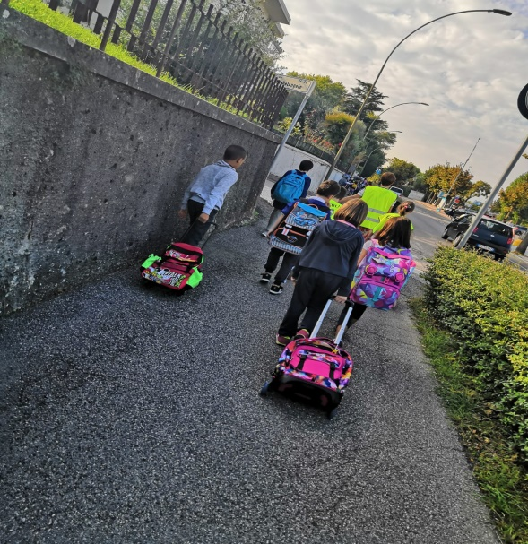
VADO A SCUOLA DA SOLO
In collaborazione con la Cooperativa “Elefanti Volanti” e il Comune di Desenzano, il progetto di alternanza, rivolto agli studenti maggiorenni, prevede l’affiancamento agli educatori durante il percorso a piedi da casa a scuola e viceversa di studenti della scuola primaria “Laini” (servizio Pedibus)

Slide 15
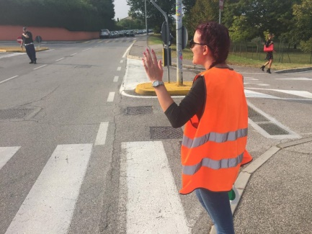
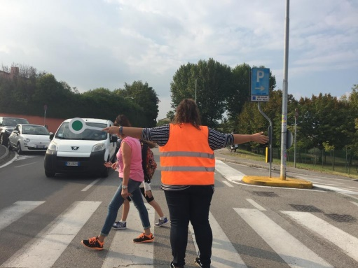
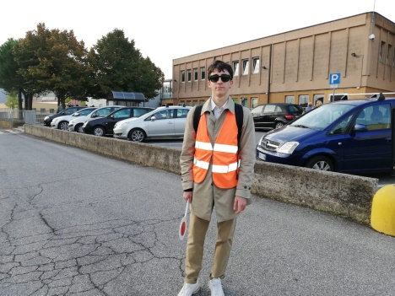
STUDENTI VIGILI
In collaborazione con il Comune di Desenzano, Assessorato alle Politiche Sociali – Politiche Educative e la Polizia Locale, gli studenti del corso socio-sanitario affiancano gli agenti per attività di sorveglianza e attraversamento degli studenti della scuola primaria Laini, negli orari di entrata ed uscita.

Slide 16
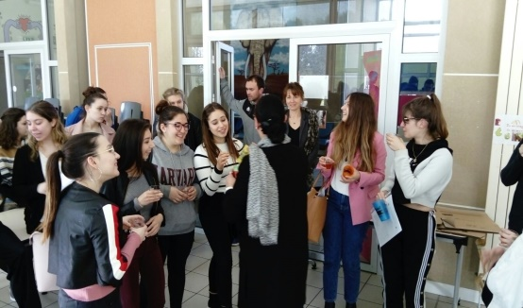
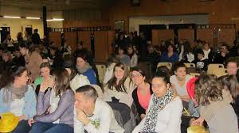
STAGE MOBILITÉ
Progetto di alternanza all’estero che coinvolge le classi quarte del corso socio sanitario. Il nostro Istituto ha firmato nell’a.s. 2016-2017 una convenzione con l’IREO di St. Fulgent per cui gli studenti possono svolgere un periodo di alternanza all’estero, in coincidenza con i periodi di Alternanza scuola-lavoro programmati dal calendario del nostro Istituto per il corso socio-sanitario. L’alternanza scuola-lavoro si svolge presso strutture a carattere socio-sanitario convenzionate con l’IREO di St. Fulgent. La stessa esperienza è vissuta dagli studenti dell’IREO accolti, sempre nel rispetto del programma di alternanza, secondo calendario, dalle strutture convenzionate con il nostro Istituto.

Slide 17
ACCOMPAGNAMENTO AL LAVORO NELLE PROFESSIONI SOCIO SANITARIE
Rivolto agli studenti delle classi quinte e ai neo-diplomati , il progetto realizzato nell’a.s. 2017-2018 ha visto il coinvolgimento di più RSA del territorio con in primis l R.S.A. “Fondazione Sant’Angela Merici” di Desenzano del Garda e la partecipazione del C.F.P. Zanardelli di Rivoltella.
Il progetto ha previsto un laboratorio didattico seguito da un tirocinio pratico in R.S.A.; l’affiancamento degli operatori in una parte del turno pomeridiano era finalizzato ad orientare gli studenti verso le professioni socio-sanitarie: Operatore Socio-Sanitario, Infermiere, Fisioterapista. Gli studenti interessati alla professione di Operatore Socio Sanitario si sono iscritti al corso per il conseguimento dell’attestato presso il C.F.P. di Desenzano. Conseguito l’attestato O.S.S. verrà assicurata una assunzione di almeno 4 mesi presso le RSA del territorio.

Slide 18
EVENTI IN COLLABORAZIONE CON ENTI DEL TERRITORIO
Gli studenti delle classi terze e quarte partecipano e supportano le attività relative agli eventi.

Slide 19
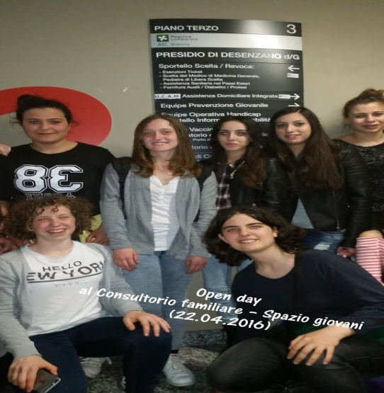
CONSULTORIO FAMILIARE
Gli studenti delle classi quarte incontrano l’equipe del consultorio che dopo aver illustrato i vari servizi erogati dalla struttura, affronta alcune tematiche scelte dagli studenti.

Slide 20
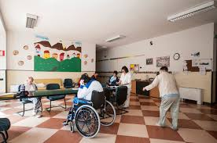
Strutture convenzionate con il nostro istituto a.s.2018-2019
- RSA
- ASILI NIDO
- STRUTTURE PER DISABILI;
- CENTRI DI RICERCA
- ASST DEL GARDA
Le strutture si trovano a Desenzano, Sirmione, Bedizzole, Calcinato, Moniga, Manerba, Montichiari, Lonato, Castiglione, Castelgoffredo, Medole.

